Slide 1

Le Maghreb
Tematická oblast | La Francophonie
Datum vytvoření | 4.8. 2013
Ročník | 3.- 4. ročník
Stručný obsah | Questions faciles sur le Maghreb
Způsob využití | Les pages sont à effectuer dans l´ordre proposé.
Autor | Mgr. Töröková Pavla
Kód | VY_32_INOVACE_09_FTOR02
Gymnázium a Jazyková škola s právem státní jazykové zkoušky Zlín

Slide 2
Choisissez la bonne réponse.
Le Maghreb représente l’ensemble des pays de l’Afrique
Du Nord
Du Sud
De l’Est
La réponse A

Slide 3
Chosissez la bonne réponse.
Le Maghreb comprend ces pays:
Le Maroc, le Sénégal et la Mauritanie
L’ Algérie, le Maroc et la Tunisie
La Tunisie, l’Algérie et le Niger
La réponse B

Slide 4
Choisissez la bonne réponse.
La France a possédé ces territoires:
De la fin du XIXe siècle jusqu’aux années 1950 du XXe siècle.
Du début du XIXe siècle jusqu’aux années 1960 du XXe siècle.
La réponse B

Slide 5
Vrai ou faux?
La Tunisie voisine avec l’Algérie et la Libye.
Ce pays du Maghreb compte 10 300 000 habitants.
La capitale s’appelle Tunis.
La langue officielle est le français.
Vrai.
Vrai.
Vrai.
Faux. C’est l’arabe, le français est une langue véhiculaire, servant de moyen de communication.

Slide 6
Vrai ou faux?
La Maroc est limité à l’est et au sud-est par l’Algérie et au sud par la Mauritanie.
La capitale est la ville de Rabat.
La langue officielle est le français.
Vrai.
Vrai.
Faux. C’est l’arabe, le français est une langue pratiquée.

Slide 7
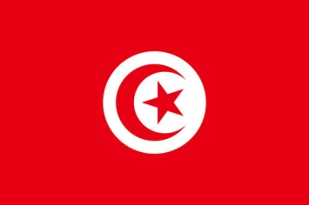
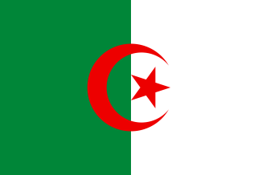
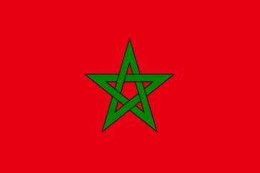
Les drapeux suivants appartiennent-ils à quel pays ?
La Tunisie
L’ Algérie
Le Maroc

Slide 8
Sources:
Dictionnaire universel, Hachette 1995
Zeměpis světa, Columbus 2002

